Slide 1
Интенсив №4
ГБПОУ МО «Физтех-колледж» Группа: ИСП-23В Выполнял: Велиган Павел

Slide 2


Интенсив №3
Описание проекта и основные задачи

Slide 3
Структура файлов

Slide 4
Структура файлов
analysis_app.py
markup_app_v3.py
NLP_v5.ipynb
размеченный_разметка комментариев 2.csv
tfidf_vectorizer_final_v5_target.joblib
nlp_model_final_v5_target.joblib

Slide 5
Используемые библиотеки

Slide 6








Используемые библиотеки

Slide 7
Этапы разработки

Slide 8
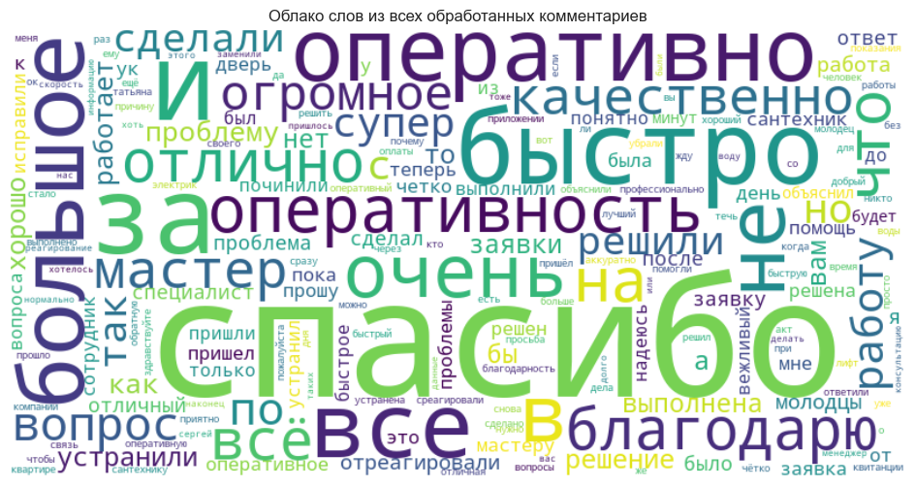
Анализ и разметка

Slide 9
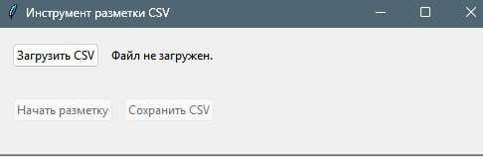
Анализ и разметка

Slide 10
Основная модель

Slide 11

Основная модель
Logistic Regression

Slide 12
Графики

Slide 13
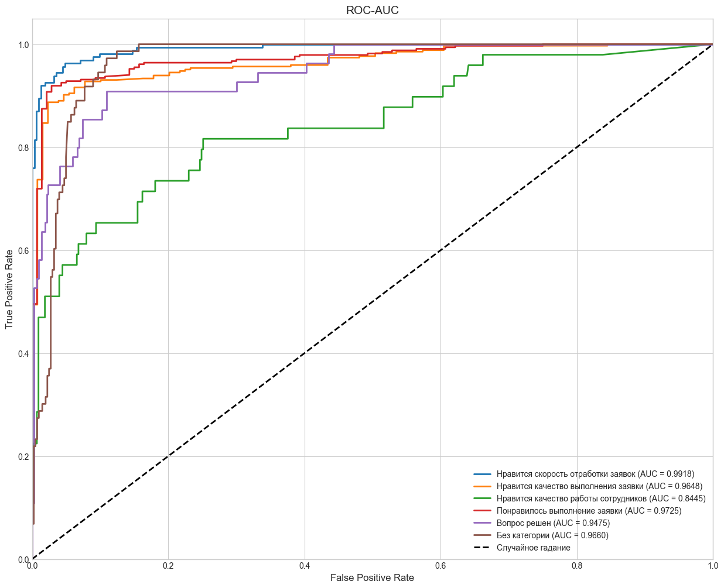
Графики

Slide 14
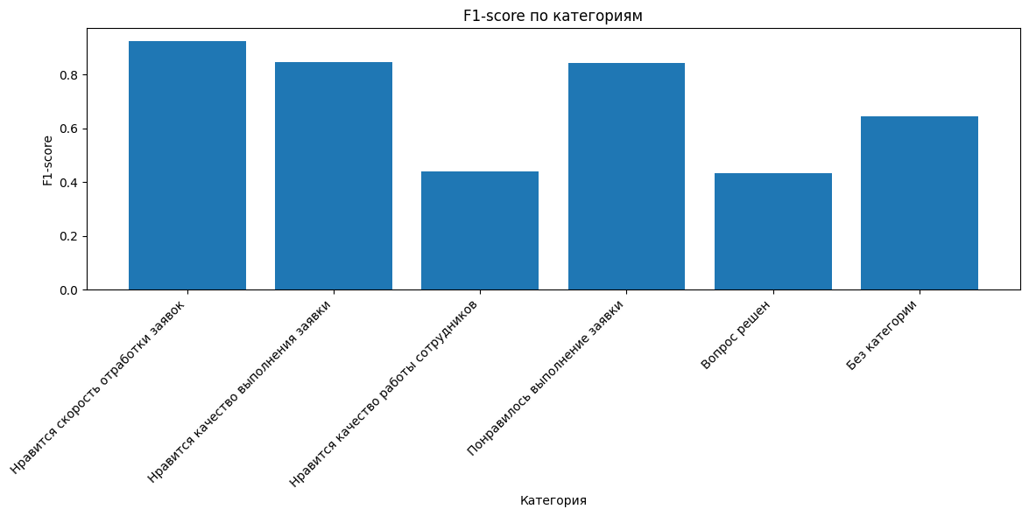
Графики

Slide 15
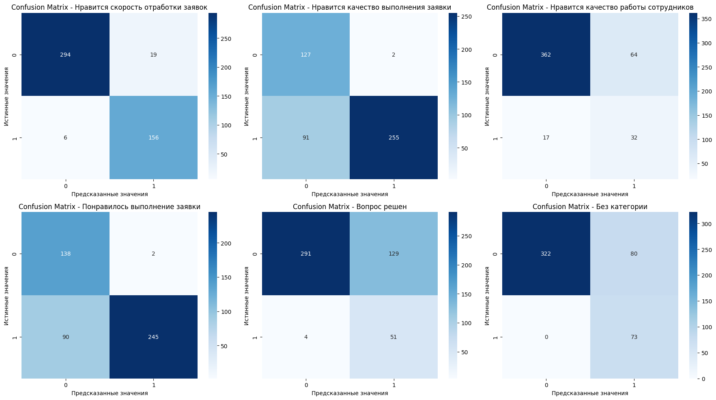
Графики

Slide 16
Приложение анализа комментариев

Slide 17
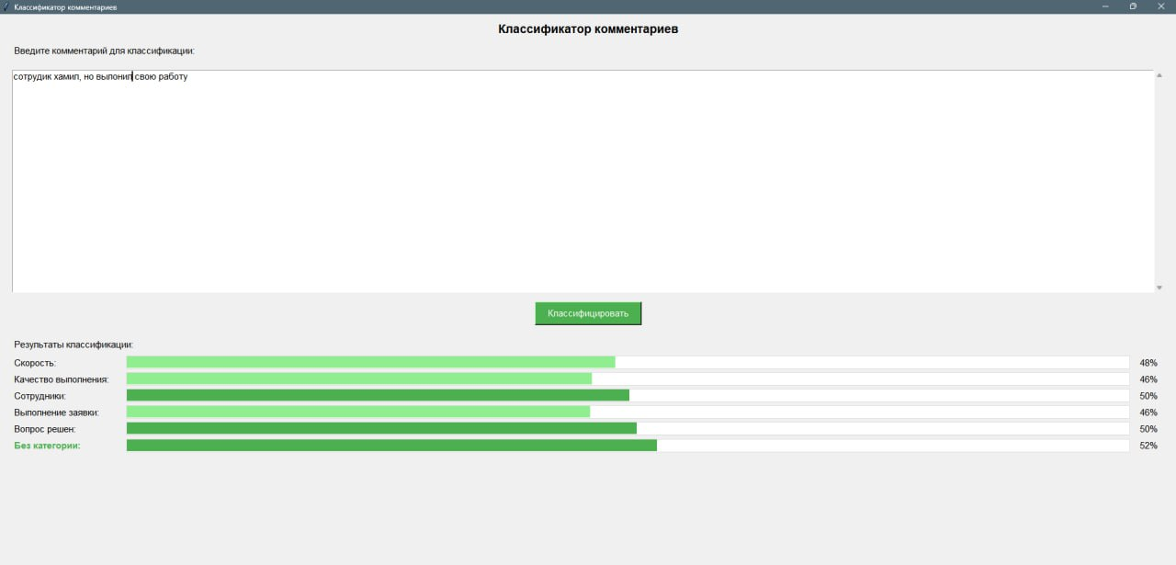
Приложение анализа комментариев

Slide 18
Интенсив №4
ГБПОУ МО «Физтех-колледж» Группа: ИСП-23В Выполнял: Велиган Павел

